Slide 1
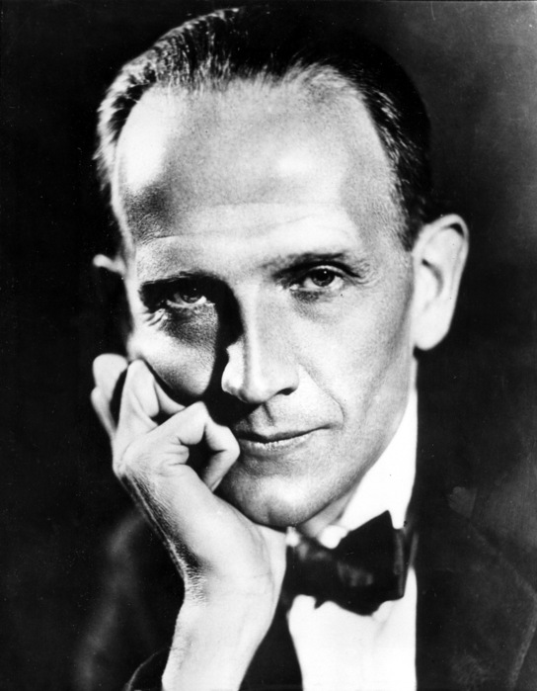
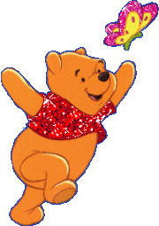
Алан Александр Милн
18 января 1882 - 31 января 1956 (74 года)
130 лет 56 лет
Английский писатель, поэт и драматург, придумавший Винни-Пуха

Slide 2
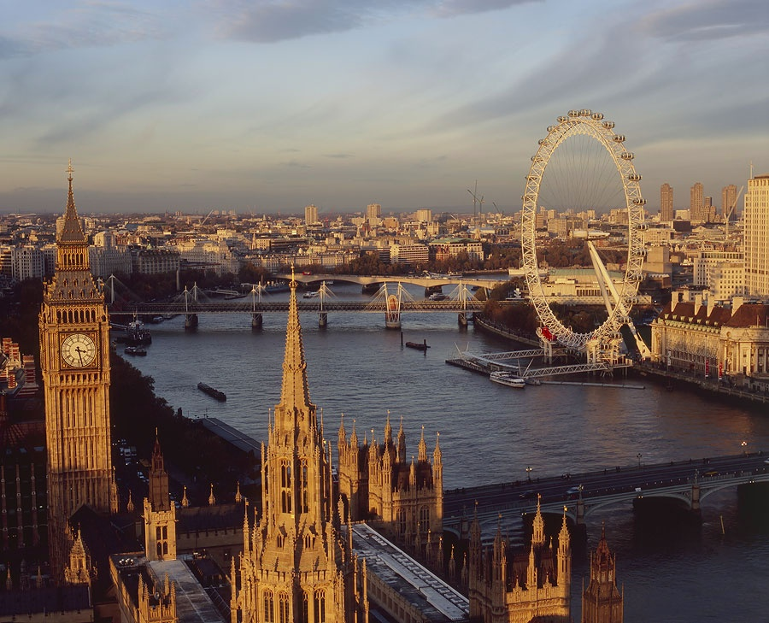
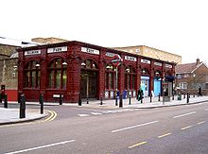
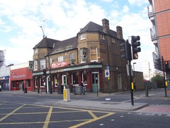
Алан Александр Милн родился 18 января 1882 года в лондонском районе Килберн. Там он провел свое детство.
Лондон
Станция метро Килбёрн-парк (1915).
Килбёрн

Slide 3
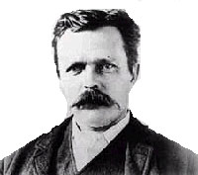
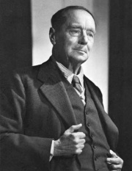
Алан, будучи самым младшим ребёнком в семье, с детства мечтал стать знаменитым писателем и очень любил сочинять стихи и занимательные истории.. Учился в небольшой частной школе, владельцем которой был его отец, Джон Милн. Одним из его учителей в 1889—1890 был Герберт Уэллс.
Джон Милн
Герберта Уэллса читающая публика знает как замечательного писателя- фантаста.

Slide 4
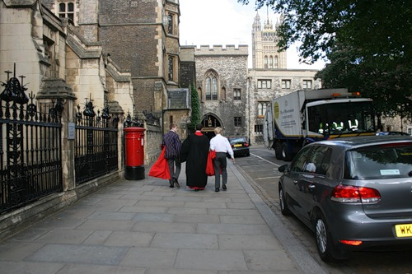
Когда Алану исполнилось одиннадцать лет, его отправили в старинную и знаменитую Вестминстерскую школу. Особые успехи мальчик делал в физкультуре и математике.

Slide 5
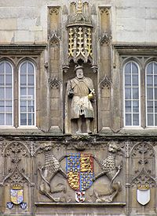
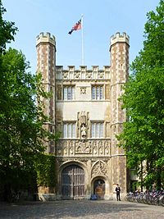
а потом в Тринити-колледж Кембриджа, где с 1900 г. по 1903 г. Алан изучал математику.
Одно из зданий колледжа
Великие ворота
Статуя основателя колледжа Генриха VIII на Великих воротах

Slide 6
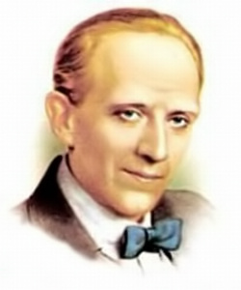
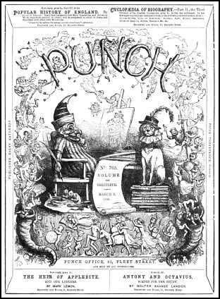
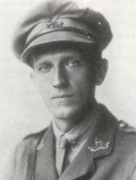
В возрасте 24 лет Милн начал работать в британском журнале юмора и сатиры "Панче" в качестве помощника редактора вплоть до начала Первой мировой войны.

Slide 7
Милн писал рассказы, стихи, которые были довольно популярны. Но прославился на весь мир он благодаря сказкам о «медведе с опилками в голове» – Винни-Пухе.
"Мишка очень любит мёд!
Почему? Кто поймёт?
В самом деле, почему
Мёд так нравится ему?"
Наверное, нет ни одного человека: большого или маленького, который не узнал бы эти строчки... Да, действительно, это песенка Винни-Пуха - плюшевого медвежонка с опилками в голове. А автор этих строчек Алан Милн.

Slide 8
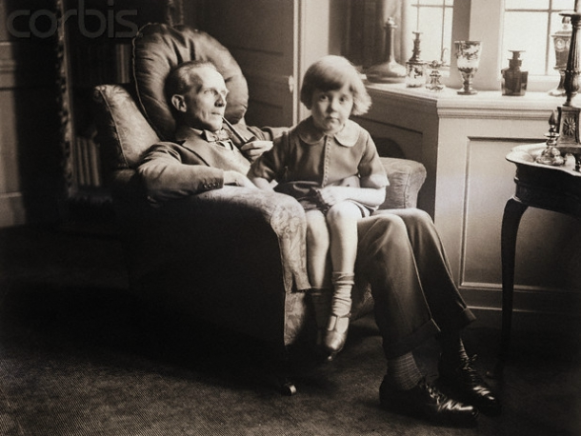
Эти истории были придуманы Милном для своего единственного сына – Кристофера Робина, родившегося в 1920 году. Сказки о Винни-Пухе и его друзьях Милн рассказывал сыну на ночь.

Slide 9
Героями этих историй стали игрушки мальчика и он сам. Подлинные игрушки Кристофера Робина: Иа-Иа, Кенга, Пух, Тигра и Пятачок.

Slide 10
В свою очередь, плюшевый мишка Винни-Пух был назван по имени медведицы по кличке Виннипег (Винни), содержавшейся в Лондонском зоопарке.
В 1924 году Алан Милн впервые пришёл в зоопарк с четырёхлетним сыном Кристофером Робином, который по-настоящему сдружился с Винни. За три года до этого Милн купил в универмаге Harrods и подарил сыну на его первый день рождения плюшевого медведя фирмы «Альфа Фарнелл». После знакомства хозяина с Винни этот медведь получил имя в её честь. В дальнейшем медведь был «неразлучным спутником» Кристофера: «у каждого ребёнка есть любимая игрушка, и особенно она нужна каждому единственному ребёнку».
Медведица Винни в зоопарке. 1924

Slide 11
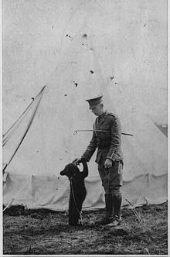
Медведица Виннипег (американский чёрный медведь) попала в Великобританию как живой талисман (маскот) Канадского армейского ветеринарного корпуса из Канады, а именно из окрестностей города Виннипега. Она оказалась в кавалерийском полку «Форт Гарри Хорс» 24 августа 1914 года ещё будучи медвежонком (её купил у канадского охотника-траппера за двадцать долларов 27-летний полковой ветеринар лейтенант Гарри Колборн, заботившийся о ней и в дальнейшем). Уже в октябре того же года медвежонок был привезён вместе с войсками в Британию, а так как полк должен был быть в ходе Первой мировой войны переправлен во Францию, то в декабре было принято решение оставить зверя до конца войны в Лондонском зоопарке. Медведица полюбилась лондонцам, и военные не стали возражать против того, чтобы не забирать её из зоопарка и после войны. До конца дней (она умерла 12 мая 1934 года) медведица находилась на довольствии ветеринарного корпуса, о чём в 1919 году на её клетке сделали соответствующую надпись.
Винни — талисман Корпуса. 1914

Slide 12
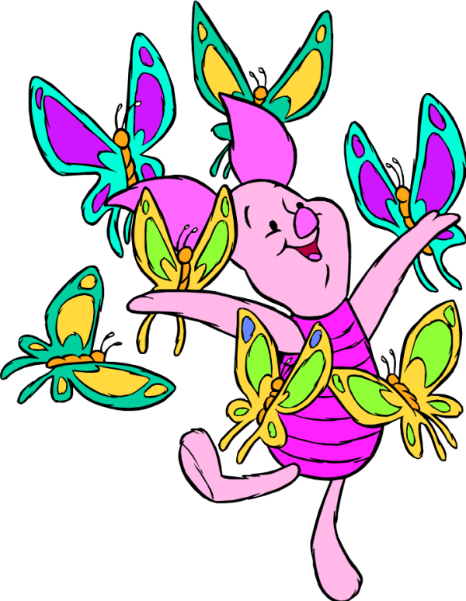
В 1926 году вышла первая книга о Винни-Пухе (по-английски - Медведь-с-очень-маленькими-мозгами) - "Винни-Пух". Вторая часть рассказов, "Теперь нас стало шестеро", появилась в 1927 году, а финальная часть книги "Дом на пуховой опушке" - в 1928 году.

Slide 13
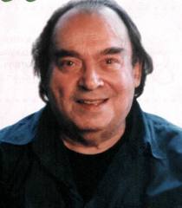
Большинству читателей в нашей стране истории о Винни-Пухе знакомы по переводам Бориса Владимировича Заходера (советский поэт, детский писатель, переводчик, популяризатор мировой детской классики).

Slide 14
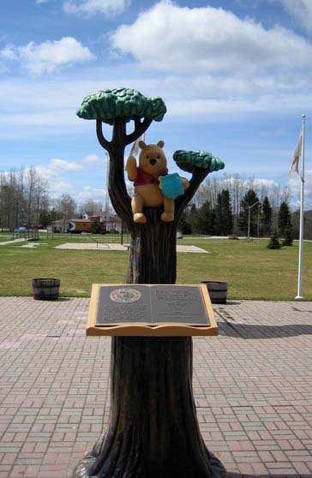
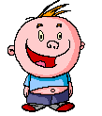
Героев писателя Алана Милна знают и любят дети во всем мире. По мотивам сказок сняты мультфильмы, а в Лондонском зоопарке даже стоит памятник Винни-Пуху.
В сентябре 1981 года 61-летний Кристофер Робин Милн открыл памятник медведице Винни (в натуральную величину) в Лондонском зоопарке (скульптор Лорн Маккин). В 1999 году канадские кавалеристы из «Форт Гарри Хорс» открыли там же второй памятник (скульптор Билли Эпп), изображающий лейтенанта Гарри Колборна с медвежонком. Копия последнего памятника воздвигнута также в зоопарке канадского города Виннипег.
Памятник Винни-Пуху - Лондон

Slide 15
Десант из мультяшных героев высадился в 2005 году и в подмосковном Раменском. Бронзовые Винни-Пух, Пятачок, Сова, ослик Иа и другие получили “прописку” в районном центре.

Slide 16
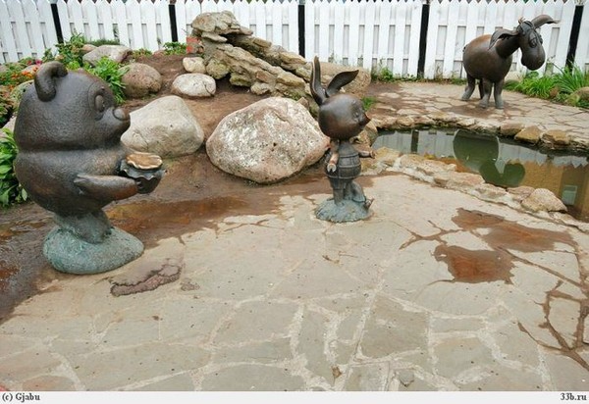
Персонажи истории про Винни-Пуха теперь обитают неподалеку от площади Победы.

Slide 17
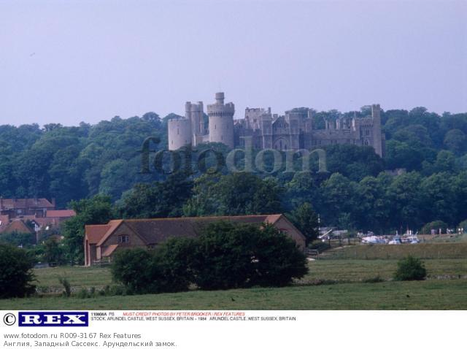
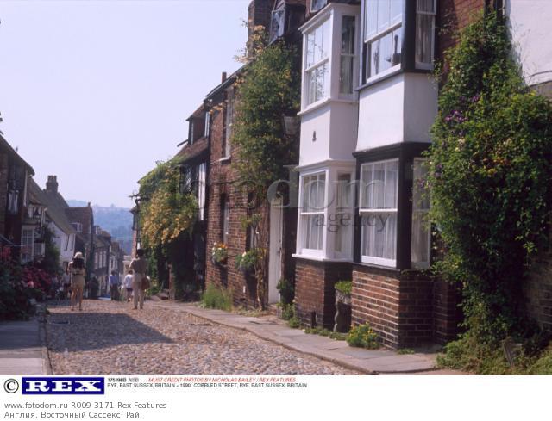
В 1952 году Милн тяжело заболел. Ему пришлось перенести тяжелейшую операцию на головном мозге. Операция прошла успешно, и после нее Милн вернулся в свой дом в графстве Сассекс, где провел остаток своей жизни за чтением. После долгой болезни он скончался 31 января 1956 года.

Slide 18
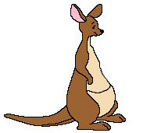
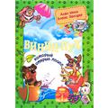
Читайте книги А.Милна и Б.Заходера!

